Slide 1
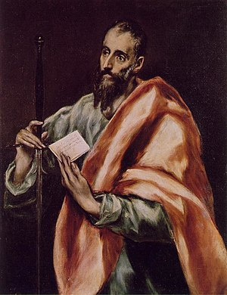
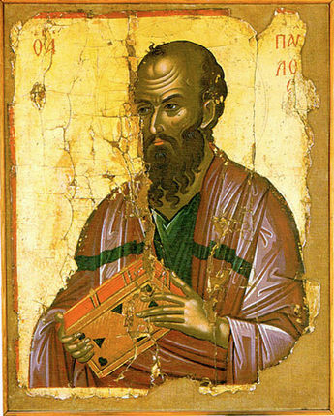
Απόστολος Παύλος
Ο Απόστολος Παύλος, γνωστός στον δυτικό κόσμο και ως Άγιος Παύλος γεννηθείς ως Σαούλ , ήταν Απόστολος και συγγραφέας των μισών περίπου βιβλίων της Καινής Διαθήκης. Ήταν μία από τις σπουδαιότερες προσωπικότητες της πρώιμης εποχής του Χριστιανισμού, υποστηρικτής της παγκοσμιότητας της Διδασκαλίας Του Ιησού.
<<άγιος Παύλοσ>> Παύλος

Slide 2
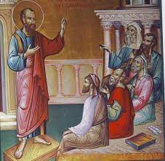
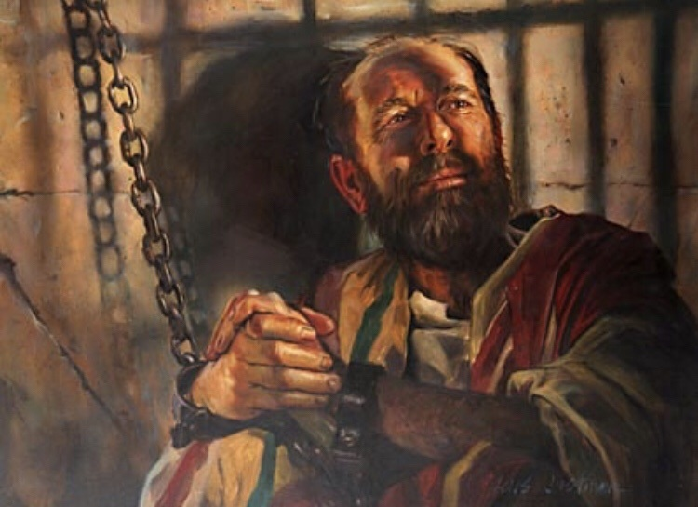
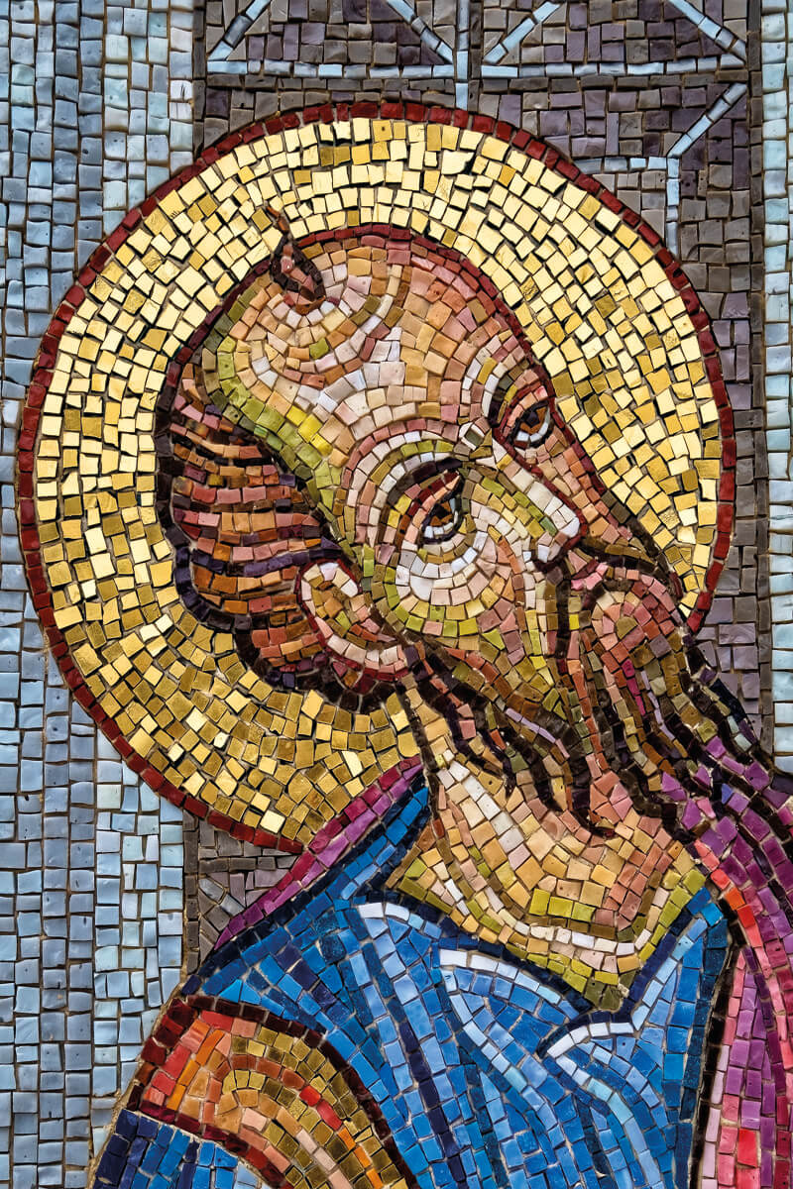
ΒΙΟΓΡΑΦΙΑ ΑΠΟΣΤΟΛΟΥ ΠΑΥΛΟΥ
Πληροφορίες γέννησης: Ταρσός, Τουρκία
Τόπος ταφής: Βασιλική Αποστόλου Παύλου εκτός των τειχών, Ρώμη, Ιταλία
Απεβίωσε: Ρώμη, Ιταλία
Ταινίες: Mirror

Slide 3
Βιογραφία απόστολου Παύλου
Κορυφαία φυσιογνωμία του Χριστιανισμού. Ασπάστηκε τον Χριστιανισμό μετά το θάνατο και την ανάσταση του Ιησού και αναδείχθηκε σε έναν από τους ηγέτες του, με καθοριστικό ρόλο στην εξάπλωσή του πέραν των ορίων του ιουδαϊσμού, ώστε να καταστεί οικουμενική θρησκεία. Η μνήμη του εορτάζεται απ’ όλες τις ομολογίες του Χριστιανισμού στις 29 Ιουνίου, μαζί με τον απόστολο Πέτρο.
Ο ιουδαϊκού θρησκεύματος Παύλος γεννήθηκε στην Ταρσό της Κιλικίας το 5 και προτού γίνει χριστιανός ονομαζόταν Σαούλ ή Σαύλος στα ελληνικά. Επειδή, όμως, απέκτησε την ιδιότητα του Ρωμαίου πολίτη είχε και δεύτερο όνομα, το ρωμαϊκό Πάουλους . Στην πατρίδα του έμαθε την ελληνική γλώσσα και στα Ιεροσόλυμα σπούδασε εβραϊκή θεολογία κοντά στον σοφό Γαμαλιήλ.
Έλαβε μέρος στον λιθοβολισμό του στέφανου και ήταν γεμάτος έχθρα κατά των χριστιανών. Όταν έμαθε ότι στη Δαμασκό υπήρχαν πολλοί χριστιανοί, πήγε στους αρχιερείς και πήρε την άδεια και συνοδούς να πάει να τους συλλάβει και να τους φέρει δεμένους στα Ιεροσόλυμα. Ένα όραμα που είδε καθ' οδόν προς τη Δαμασκό τον έκανε να μεταστραφεί στον χριστιανισμό.

Slide 4
Αντιλήψεις του Παύλου πριν συναντήσει το Χριστό
Πιστεύει στον εαυτό του
Στην καταγωγή του
Στη μόρφωσή του
Στο νόμο
Στις παραδόσεις
Δεν μπορεί να καταλάβει το κήρυγμα του μεσσία
Θέλει να συντρίψει τους χριστιανούς ως επικίνδυνος

Slide 5
Η εμφάνιση του χριστού στον Παύλο
Το επιχείρημα ότι ο Παύλος είδε κάποια εσωτερική οπτασία, ο ίδιος δεν το αποδέχεται. Για εκείνον δεν επρόκειτο για μια υποκειμενική αντίληψη, αλλά για γεγονός ιστορικό και αντικειμενικό και αυτό συνάγεται από τα χαρακτηριστικά και τη σημασία, τα οποία αποδίδει σε αυτό. Διακρίνει την εμφάνιση εκείνη από άλλες αποκαλύψεις και οπτασίες που του συνέβησαν, ακόμα και από αυτή την αρπαγή του μέχρι τον τρίτο ουρανό, για την οποία αμφιβάλλει, αν ήταν με το σώμα ή χωρίς αυτό. Και είναι βέβαιος ότι στον δρόμο για τη Δαμασκό υπήρξε εμφάνιση του αναστημένου Χριστού αφού τη συναριθμεί με τις υπόλοιπες που έγιναν στους αποστόλους πριν από την Ανάληψη. Ο Παύλος ήταν φανατικός διώχτης των Χριστιανών. Όταν πήγαινε προς τη Δαμασκό είδε ένα δυνατό φως το οποίο του έλεγε: Σαούλ, γιατί με καταδιώκεις; Ο Παύλος ρώτησε τη φωνή ποιος ήταν και η φωνή του απάντησε ότι ήταν ο Ιησούς ο Ναζωραίος. Του είπε να πάει στη Δαμασκό όπου θα συναντήσει τον Ανανία ο οποίος θα του πει το τι του επιφυλάσσει ο Θεός. Ο Παύλος τυφλώθηκε από το φως, όμως οι άνθρωποι που ήταν γύρω του τον οδήγησαν στη Δαμασκό. Εκεί συνάντησε τον Ανανία ο οποίος του είπε να βαπτιστεί και να διαδώσει σε ολόκληρο τον κόσμο αυτό που είδε και άκουσε.

Slide 6
Το κήρυγμα του απ. Παύλου
Το κήρυγμα του Παύλου στη συναγωγή των Ιουδαίων, όπως συνοψίζεται στο στίχο μας, έχει τρεις βασικούς άξονες· α) ο Μεσσίας θα πάθει, β) θα αναστηθεί από τους νεκρούς, ώστε να εκπληρωθούν οι προφητείες και γ) αυτός ο Μεσσίας Χριστός είναι ο ιστορικός Ιησούς που κηρύσσει ο απόστολος στη Θεσσαλονίκη.
Στις μεσσιανικές αντιλήψεις των Ιουδαίων της εποχής του Χριστού επικρατούσε μια ρευστότητα. Γι’ αυτό οι ερευνητές διακρίνουν την ύπαρξη δύο τάσεων· η μια ανέμενε τον Μεσσία ως στρατάρχη και θριαμβευτή, ενώ η δεύτερη ως ταπεινό και παθητό. Εξάλλου και από τα κείμενα της εποχής, απόκρυφες Αποκαλύψεις και Ραβινική εξήγηση της, φαίνεται ότι τα χαρακτηριστικά γνωρίσματα του αναμενόμενου Μεσσία ήταν τρία· α) Ο Μεσσίας είναι ο απεσταλμένος από τον Θεό σωτήρας του λαού. Την σωτηρία μερικοί αντιλαμβάνονταν ως απαλλαγή από την αμαρτία. Στο σύνολό τους όμως πίστευαν στην εθνική σωτηρία. Ιδιαίτερα οι απόκρυφες Αποκαλύψεις, τόνιζαν τον εθνικοπολιτικό χαρακτήρα του Μεσσία, αλλά με αυτή την προοπτική κατανοούσε ο λαός, την εποχή του Χριστού και τις παλαιότερες προφητείες. Ο Μεσσίας θα ήταν το πρότυπο του θεοκρατικού βασιλιά. β) Η εποχή του Μεσσία θα ήταν η περίοδος της εκπληρώσεως όλων των πόθων και ελπίδων των Ιουδαίων. γ) Ο Μεσσίας θα κυριαρχούσε σ’ όλους τους βασιλείς και τα έθνη της γης.
Με την αναφορά στο όνομα του Ιησού, ο Παύλος έχει σκοπό να κάνει σαφές το γεγονός ότι αυτός που γεννήθηκε στη Βηθλεέμ καλείται Ιησούς και είναι ο Χριστός.

Slide 7
Βασικά στοιχεία του κηρύγματος
Οι Αθηναίοι είναι ευσεβής – βωμός στον άγνωστο θεό – είχαν ανεκπλήρωτες θρησκευτικές αναζητήσεις
Ο θεός είναι δημιουργικός και όλων των ανθρώπων , ρυθμιστής της ζωής τους – ο άνθρωπος έχει θεϊκή καταγωγή
Ο θεός είναι πνευματικός – δεν είναι ύπαρξη υλική και δεν παριστάνεται με είδωλα
Ο θεός παρεμβαίνει στην ανθρώπινη ιστορία – καλεί σε μετάνοια για να είναι έτοιμα την ημέρα της κρίσεως;
Ο θεός νίκησε τον θάνατο με την Ανάστασή του – εκείνος θα αναστήσει τους ανθρώπους για την κρίση

Slide 9
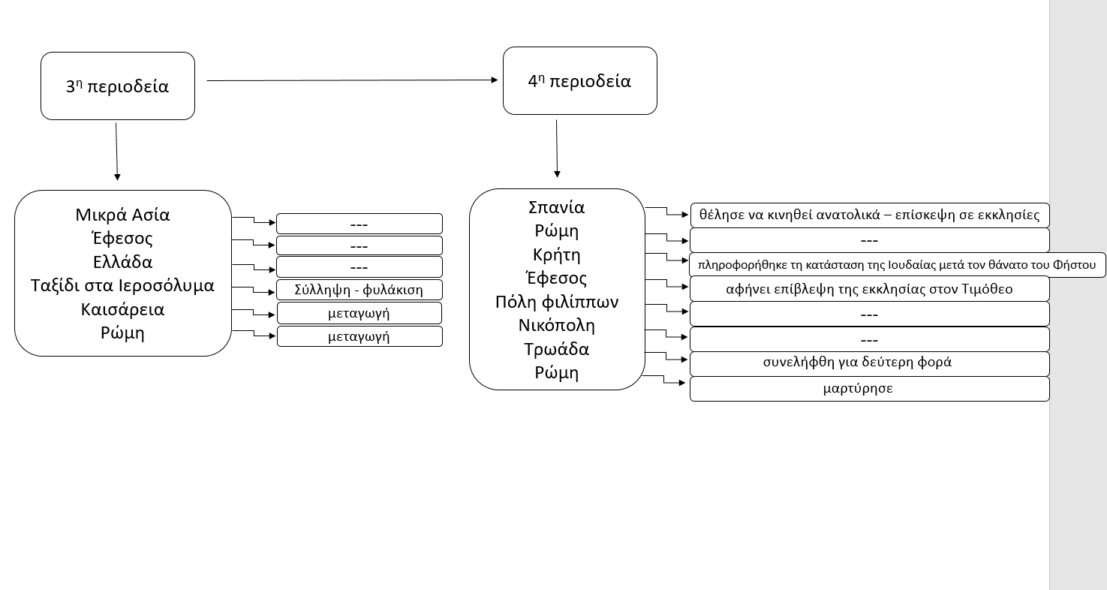

Slide 10
Τέλος.
Αναστασία Ανδριώτη
Β’1
2022-2023
Πηγές: https://el.wikipedia.org/wiki/%CE%91%CF%80%CF%8C%CF%83%CF%84%CE%BF%CE%BB%CE%BF%CF%82_%CE%A0%CE%B1%CF%8D%CE%BB%CE%BF%CF%82
https://www.sansimera.gr/biographies/856
https://religious.gr/%CE%B2%CE%AF%CE%BF%CF%82-%CE%B1%CF%80%CF%8C%CF%83%CF%84%CE%BF%CE%BB%CE%BF%CF%82-%CF%80%CE%B1%CF%8D%CE%BB%CE%BF%CF%82
Σημειώσεις τετραδίου

